Slide 1
Муниципальное бюджетное общеобразовательное учреждение «Основная общеобразовательная школа» д. Калининская Прилузского района Республики Коми Путеводитель по деревне Калининская. Исследовательская работа по социально – педагогическому направлению. Автор: Захарова Ксения Руслановна, обучающаяся 3 класса Руководитель: Беляева Лидия Михайловна, учитель начальных классов.

Slide 3
Объект исследования - достопримечательности деревни Калининская. Предмет исследования – важность этих объектов для жителей. Цель исследования: сбор информации для Путеводителя.

Slide 4
Задачи: 1. Выяснить историю возникновения деревни Калининская. 2.Узнать, по какому маршруту можно провести гостей нашей деревни. 3. Подумать, в какой форме можно собрать всю информацию об изученной теме.

Slide 5
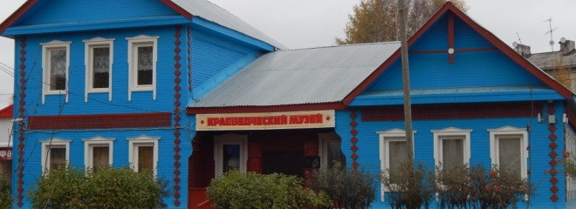
Краеведческий музей имени Яборова Ивана Афанасьевича

Slide 6
Историко- демографический справочник Жеребцова Игоря Любомировича «Где ты живёшь: населённые пункты Республики Коми».

Slide 7
Калининская

Slide 8
Участники опроса | Вопросы
 | Сколько лет деревне Калининская? | В чём красота нашей деревни? | Какие места в деревне вы считаете самыми важными?
1 | - | Река Луза | Школа, ФАП, стадион
2 | - | Сосны, река, мост | Обелиск павшим в Великой Отечественной войне
3 | - | Сосновый бор | ФАП, детский сад, школа
4 | - | Тыдор (деревня возле озера) | Стадион, школа
5 | 390 | Река Луза, мост | Библиотека, клуб, школа
6 | - | Вековые сосны | Стадион, школа, детский сад
7 | - | Река Луза | Уютный магазин «Калинушка»
8 | - | Весной большая вода | Детский сад
9 | - | Просторные улицы | Клуб, стадион
10 | - | Река, сосны | обелиск, стадион,
Вывод | 9 человек из 10 не знают ответа на вопрос, только один из опрошенных смог сказать правильную дату | Река Луза – 5 ответов Сосны, сосновый бор – 4 человека Мост – 2 человека Большая вода – 1 чел Просторные улицы-1 человек | Стадион – 5 человек Школа – 4 человека Детский сад – 3 человека ФАП – 2 человека Обелиск павшим воинам – 2 человека Библиотека – 1 человек Магазин «Калинушка» - 1 человек Клуб – 1 человек

Slide 9
Экскурсионный маршрут по деревне Калининская: 1.Начало – мост через речку Луза 2.Далее клуб и библиотека. 3. Магазины. 4. Новое здание – ФАП 5. Детский сад 6. Обелиск погибшим воинам 7.В конце деревни – школа 8. Стадион 9.Экологическая тропа.

Slide 10
Путеводитель по деревне Калининская.
Путеводитель представляем,
Свою деревню изучаем.
Много прекрасных мест в ней,
Нет деревни нашей родней.

Slide 11
Путеводитель по деревне Калининская.
Через речку Луза мост стоит,
С Объячевом он нас объединит.
Среди деревни высокая сосна,
Крепостью удивляет она.
(Мост был построен в 1980 году.)

Slide 12
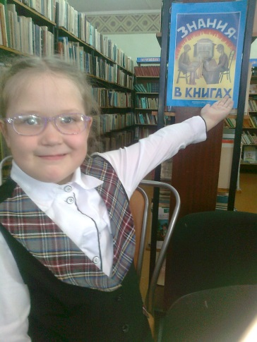
Путеводитель по деревне Калининская.
Клуб деревни – это гордость и честь,
Здесь и библиотека есть.
(Построен в 1958 году силами жителей деревни.)

Slide 13
Путеводитель по деревне Калининская.
А вот магазины продуктовые,
Нам любые товары предложить готовые.
(Магазин «Калинушка». Дата открытия 2010 год.)

Slide 14
Путеводитель по деревне Калининская.
Новое здание – это ФАП,
Каждый полечиться здесь рад.
(Построен в 2007 году.)

Slide 15
Путеводитель по деревне Калининская.
Здание поодаль – детский сад,
Каждое утро встречает ребят.
(Построен в 1992 году.)

Slide 16
Путеводитель по деревне Калининская.
Нам войны Отечественной не забыть,
Память героев у обелиска станем мы чтить.
(Построен в 1998 году.)

Slide 17
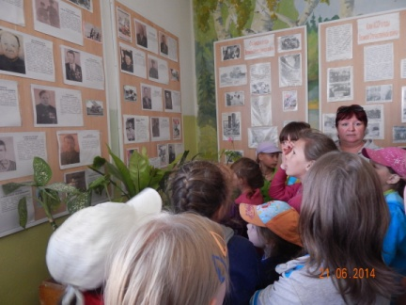
Путеводитель по деревне Калининская.
Есть в школе музей славы боевой.
Здесь о Победе народа узнает
школьник любой.

Slide 18
Путеводитель по деревне Калининская.
А вот и школа – светлый дом.
Мы учиться любим в нём.
В школе многое узнаем
о своём любимом крае.
(Школа построена в 1994 году.)

Slide 19
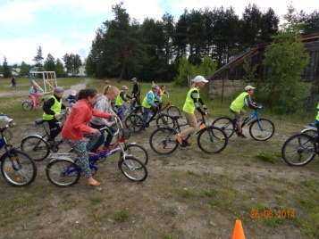
Путеводитель по деревне Калининская.
У школы располагается стадион.
Площадку спортивную вмещает он.
Любит играть и бегать здесь детвора
До вечера с раннего утра.

Slide 20
Путеводитель по деревне Калининская.
За ним в лесу экологическая тропа.
Узнать всё о природе поможет она.

Slide 21
Путеводитель по деревне Калининская.
Предлагаем деревню Калининскую всем посетить.
Уверены - сможем вас удивить.
Много в ней славных уголков,
Каждый порадовать непременно готов!

Slide 22
Путеводитель по деревне Калининская.
Добро пожаловать!

Slide 24
Спасибо за внимание.

